Slide 1
Programlama Dilleri
Dr. Öğr. Üyesi Murat Aydoğan

Slide 2
İmplementasyon Metotları
Derleme (Compilation)
Programlar makine diline çevirilir
Saf Yorumlama (Pure Interpretation)
Programlar yorumlayıcı (interpreter) olarak bilinen başka bir program tarafından yorumlanır
Hibrit (melez--Hybrid) İmplementasyon Sistemleri
Derleyiciler (compilers) ve saf yorumcular (pure interpreters) arasındaki uzlaşmadır

Slide 3
Bilgisayarın katmanlı (layered) görünümü
Sanal C++
Bilgisayarı
C++ derleyicisi
LISP yorumlayıcısı
İşletim Sistemi
İşletim
Sistemi
Komut
Yorumlayıcısı
FORTRAN derleyicisi
Makrokomut yorumlayıcısı
Çıplak
makine
C derleyicisi
Assembler
Sanal C
Bilgisayarı
Ada derleyicisi
…

Slide 4
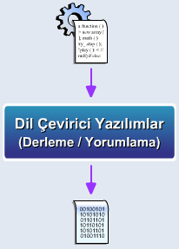
Dil Çevrimi
Yüksek düzeyli dilde yazılmış bir programın, bilgisayarda çalıştırılabilmesi için programın, o bilgisayarın makine diline çevrilmesi gereklidir.
Bir programlama dili komutlarının makine diline çevrimini gerçekleştiren yazılımlara dil çevirici yazılımlar denir.
Dil çevirici yazılımların oluşturulması ise dilin gerçekleştirimi olarak adlandırılır.
Dil çevrimi için derleme ve yorumlama olarak adlandırılan iki temel yöntem vardır.

Slide 5

program gcd(input, output);
var i, j: integer;
begin
read(i, j);
while i <> j do
if i > j then i := i – j;
else j := j – i;
writeln(i)
end.
Compilation

Slide 6
int sum(int[] x) {
int sum = 0;
n = 0;
while (n < x.length) {
sum += x[n];
}
return sum;
}
00101010101010
10101011111010
11101010101110
00101010101010
...
Derleyici

Slide 7
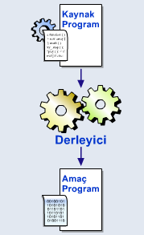
Derleme Yaklaşımı ile Dil Çevrimi
Bir derleyici, bir programlama dilinde yazılmış bir program için o programa eşdeğer olan makine dilinde bir program oluşturur.
program.c
while (c!='x')
{
if (c == 'a' || c == 'e' || c == 'i')
printf("Congrats!");
else
if (c!='x')
printf("You Loser!");
}
Tebrikler!
program
Compiler
10000010010110100100101……
gcc -o prog program.c

Slide 8
Derleme Sürecine Genel Bir Bakış
Derleme sürecinin başlangıcında derleyiciye verilen yüksek düzeyli bir programlama dili deyimlerini içeren programa, kaynak (source) program, derleme sürecinin sonucunda oluşan makine dilindeki programa ise amaç (object) program adı verilir.
Derleyicinin çalışması sırasında geçen zamana derleme zamanı (compile time) denir. Programın çalıştırılması, derleme sürecinden bağımsız olup, amaç programın çalıştırılmasından oluşur. Amaç programların çalışması sırasında geçen zamana çalışma zamanı (run time) adı verilir.

Slide 9
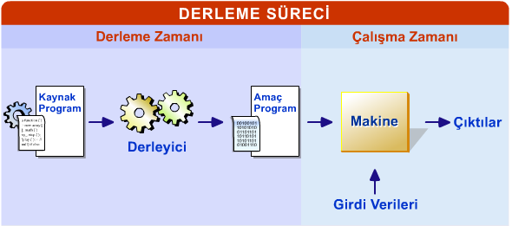
Derleme Sürecine Genel Bir Bakış

Slide 10
Bir Derleyicinin 8 Fazı
Kaynak
Program
6 ana faz
Lexical analizör
Syntax analizör
Semantic analizör
Ara kod üreteci
Kod optimizsyonu
Kod üreteci
İki aktivite daha (yukarıdaki 6 fazla paralel)
Sembol tablosu yöneticisi
Hata yöneticisi
Lexical
analizör
Lexical birimler
Syntax
analizör
Ayrıştırma ağacı
Sembol
tablosu
Ara kod üreteci
(ve semantik analizör)
Optimizasyon
(opsiyonel)
Ara kod
Kod
üreteci
Makine dili
Giriş verisi
Bilgisayar
Sonuçlar

Slide 11
Derleme Sürecinin Aşamaları
Derleyicinin ön-ucu (front-end), bir programın sözdizimini ve anlamını dilin kurallarına göre inceleyerek çözümler ve bir ara kod oluşturur.
Bu süreçte, metinsel çözümleme sonucunda token dizisi, sözdizim çözümlemesinin sonucunda ayrıştırma ağacı ve anlam çözümlemenin sonucunda da bir ara kod ile ifade edilen soyut program oluşturulur.
Derleyicilerin arka-ucu (back-end) ise, programın ara kod gösterimine eniyileme uygulayarak, amaç programı, yani makine kodunu oluşturur.

Slide 12
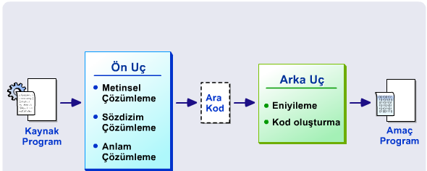
Derleme Sürecinin Aşamaları

Slide 13
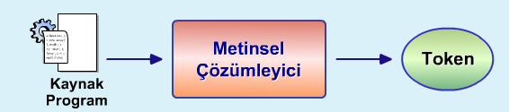
Metinsel (Lexical) Analiz
Bir derleyicinin ön ucunda yer alan metinsel çözümleyici (lexical analyzer), bir kaynak programı bir dizi token'a çevirir.

Slide 14
Metinsel (Lexical) Analiz
Token sözdizimsel bir kategori belirtir.
Bu kategoriler doğal diller için “isim”, “sıfat”, “fiil” vb. olabilirken, programlama dilleri için “matematiksel sembol” veya “anahtar kelime” gibi alt ifadeler olurlar.
Token belirten bir alt karakter katarı lexeme olarak adlandırılır.
Programlama dili içinde kullanılması mümkün olan tüm lexemeler tanımlanırken örüntüler (pattern) kullanılır.
Örüntüler düzenli ifadeler (regular expressions) kullanılarak tanımlanır.
Bu aşamada düzenli ifadelerin kullanılmasının sebebi işlenen karakter katarı içinde kabul edilebilir bir token bulabilmenin bazen geriye dönük arama da gerektirebilmesidir.

Slide 15
Metinsel (Lexical) Analiz

Slide 16
Metinsel (Lexical) Analiz-Sembol Tablosu
Derleme sürecinde programdaki her tanımlayıcı için bir eleman içeren sembol tablosu oluşturulur. Sembol tablosu, derleme sürecindeki çeşitli aşamalarda kullanılır ve güncellenir.
Bir tanımlayıcı kaynak programda ilk kez bulunduğunda, o tanımlayıcı için sembol tablosunda bir eleman oluşturulur. Aynı tanımlayıcının daha sonraki kullanımları için ilgili token, aynı sembol tablosu elemanına başvuru içerir.
Metinsel çözümleme aşamasının sonunda, programdaki token'lar ve her token'ın özelliklerinin tutulduğu sembol tablosu elemanına işaret edilen göstergeleri içeren token dizisi oluşturulur.
Lexical analiz işleminin çıktısı olan tokenlar bir sonraki aşama olan sözdizimsel (sentaks) analiz bileşenine aktarılır

Slide 17
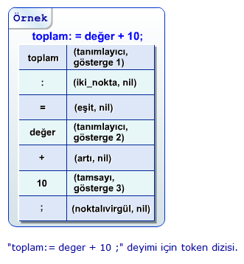
Sözcüksel veya Metinsel (Lexical) Analiz
Aşağıdaki tabloda görülen örnekte, bir Pascal deyimi için metinsel çözümlenin sonucunda oluşan token dizisi görülmektedir.

Slide 18
Sözcüksel veya Metinsel (Lexical) Analiz
Bir lexical analiz aracı şu 3 şeyi yapabilmelidir:
Bütün boşlukları ve açıklamaları temizlemeli,
Karakter katarı içindeki tüm tokenlar bulunmalı,
Bulunan token için lexeme ve bulunduğu satır numarası gibi özellikler döndürülmelidir.
Lexeme Token
toplam IDENTIFIER
= ASSIGN_OP
3 NUMBER
+ ADD_OP
2 NUMBER
; SEMICOLON
toplam=3+2;

Slide 19
Sözcüksel veya Metinsel (Lexical) Analiz
Düzenli İfadeler
Eğer A bir düzenli ifade ise, L(A) bu ifade ile tanımlanan dildir.
L(“if”|”then”|”else”) dili sadece “if”, “then” ve “else” ifadelerini tanıyabilen bir dil belirtir.
Lexical analiz işleminde tarayıcı (scanner), kaynak kodun içinde önceden düzenli ifadelerle tanımlanmış anahtar kelimeleri arar ve bunların token tiplerini belirler.

Slide 20
Sözcüksel Analiz Şekli
Tarayıcı
Lexeme Token
sonuc IDENTIFIER
= “=”
a IDENTIFIER
+ “+”
b IDENTIFIER
* “*”
10 NUMBER
sonuc = a + b * 10
DÜZENLİ İFADELER
[ \t\n]* → boşluklar
[a-z][A-zA-Z0-9]* → identifier
[0-9]+ → number
identifier
“=”
identifier
“+”
identifier
“*”
number
sonuc
=
a
+
b
*
10

Slide 21
Sözcüksel veya Metinsel (Lexical) Analiz
Aşağıdaki kod fragmanını düşünün:
if (i==j);
z=1;
else;
z=0;
endif;
Lexical analizci bunu karakterler stringi olarak okur:
i
f
_
(
i
=
=
j
)
;
\n
\t
z
=
1
;
\n
e
l
s
e
;
\n
\t
z
=
0
;
\n
e
n
d
i
f
;
Lexical analiz stringi tokenlara ayırır.

Slide 22
Sözcüksel veya Metinsel (Lexical) Analiz
Token ve Token Değeri
Lexical
Analizci
"y = 31 + 28*foo"
karakter alır
<id, “y”> <=, > <int, 31> <+, > <int, 28> <*, > <id, “foo”>
token
Tokenları alır
(her seferinde bir tane)
token değeri
Syntax Analizci

Slide 23
Sözdizim (Syntax) Çözümleme
Sözdizim çözümleme, bir program için metinsel çözümleme sonucunda oluşturulmuş token dizisini ve o programlama dilinin gramerini kullanarak, ayrıştırma ağacı (parse tree) oluşturmayı amaçlar.
Böylece, metinsel çözümlemeden geçmiş bir programın sözdizim olarak doğru olup olmadığı belirlenir. Sözdizim çözümleyici, aynı zamanda ayrıştırıcı (parser) olarak adlandırılır.
Sözdizim çözümleyiciler, derleyiciyi gerçekleştirenler tarafından dilin grameri kullanılarak yazılır.
Sözlüksel analiz için düzenli ifadeleri kullanan lex’ten faydalandık.
Düzenli dillerin çözebildiği yapıların karmaşıklığı sınırlı olduğu için sözdizim analizinde kullanılmaya yetmez.
{
{
{
{
{
{{} {} {{} { }}}
. . .
}
}
}
}
}

Slide 24
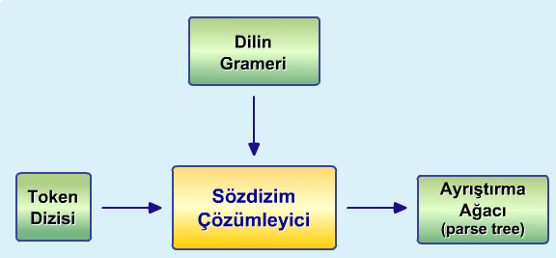
Sözdizim (Syntax) Çözümleme

Slide 25
Sözdizim (Syntax) Çözümleme
Verilen bir program için ayrıştırıcının (parser) amacı:
Tüm sözdizimsel hataları bulmak; her hata için iyileştirici mesajlar yayınlamak ve gerekirse düzeltmeler yapmak.
Bir ayrıştırma ağacı oluşturmak

Slide 26
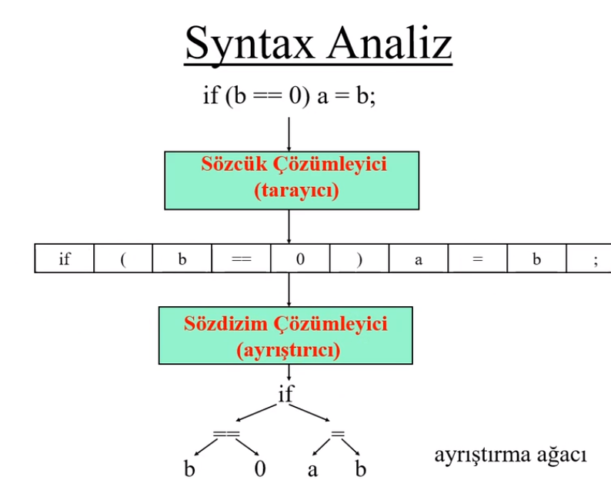

Slide 27
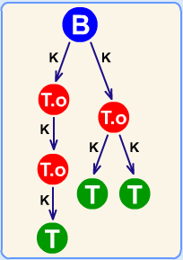
Sözdizim (Syntax) Çözümleme -Ayrıştırma Ağacı Oluşturma
Bir karakter dizgi için ayrıştırma ağacı oluşturulmasında, yukarıdan aşağıya veya aşağıdan yukarıya olmak üzere iki teknik uygulanabilir.

Slide 28
Ayrıştırma
Expression → identifier
Expression → number
Expression → Expression "+" Expression
Expression → Expression "*" Expression
Expression → "(" Expression ")“
Statement → identifier "=" Expression
statement
expression
expression
expression
expression
expression
identifier
identifier
identifier
number
sonuc
=
a
+
b
*
10

Slide 29
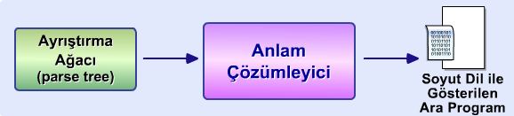
Anlam (Semantics) Çözümleme
Anlam çözümleme, kaynak program için sözdizim çözümleme sırasında oluşturulmuş ayrıştırma ağacı kullanılarak, soyut bir programlama dilinde bir program oluşturulmasıdır.
Anlam çözümleyici, her deyim için sözdizim çözümleyicinin belirlediği sözdizime göre bir çevrim altyordamı çağırır.

Slide 30
Anlam (Semantics) Çözümleme
Soyut Dil: Anlam çözümleme sonucunda üretilen kod için kullanılan ara diller, genel olarak, üst düzeyli bir birleştirici diline benzerler.
Bu soyut dil, kaynak dilin veri türleri ve işlemleriyle uyumlu olacak şekilde tasarlanmış, hayali bir makine için makine dili olup, derleyicinin kaynak ve amaç dilleri arasında bir ara adım oluşturur.

Slide 31
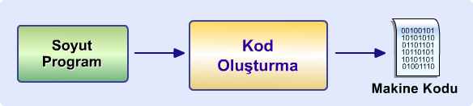
Kod Oluşturma
Ara kod üretmenin avantajı
Bir derleyicinin arka ucu, soyut dilde ifade edilen kodu alır ve belirli bir bilgisayar için makine kodunu oluşturur.
Derleyicinin ön ucu programlama diline bağımlı, arka ucu ise bilgisayara bağımlıdır.

Slide 32
Kod Oluşturma
Bir derleyici üreticisi bir programlama dili için, farklı bilgisayarlarda aynı ön ucu kullanan bir ara kodu alan farklı arka uçlar yazarak, derleyici aileleri üretebilir.
Benzer şekilde bir bilgisayar üreticisi, bir bilgisayar için iyi bir arka uç oluşturduktan sonra, farklı kaynak dilleri ortak ara koda dönüştüren ön uçlar yazarak birçok dili destekleyebilir.

Slide 33
Optimizasyon
Optimizasyon, kaynak programdan soyut programa kadar olan herhangi bir ara şekilde gerçekleştirilebilir.
Örneğin, değerleri bilinen ifadelerin derleme zamanında hesaplanması, aynı hesaplamalarının optimizasyonu ve işlemcilerin eşdeğer ama daha hızlı olan işlemcilerle değiştirilmesi gibi işlemler, optimizasyon örnekleridir.
Aşağıdaki deyimde, a+b nin iki kez hesaplanması yerine, bir kez hesaplandıktan sonra bir kayıtçıda saklanması bir optimizasyon örneğidir.

Slide 34
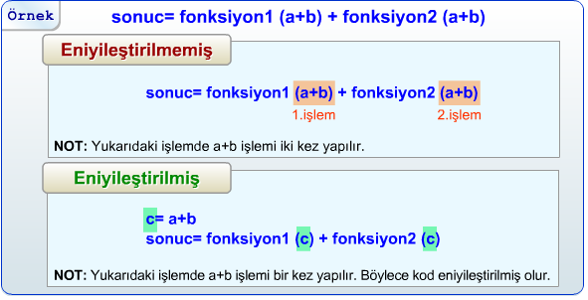
Optimizasyon
Ölü kod eliminasyonları, ortak blok ve gereksiz değişkenler

Slide 35
ÖZETLE DERLEME
Kaynak kod
(karakter akışı)
if (b == 0) a = b;
Lexical Analiz
Token akışı
if
(
b
==
0
)
a
=
b
;
Ayrıştırma
if
==
=
;
Soyut sentaks ağacı
(Abstract Syntax Tree
(AST))
b
0
a
b
if
Semantik Analiz
boolean
==
int
Donatılmış AST
=
;
int b
int 0
int a
lvalue
int b

Slide 36
Kaynak Program
Örnek Derleme
Lexical Analyzer
Kaynak Kod:
cur_time = start_time + cycles * 60
Syntax Analyzer
Semantic Analyzer
Ara Kod Üreticisi
Ara Kod
Kod Optimizasyonu
Hedef Dil Üreticisi
Hedef Dil Programı

Slide 37
Kaynak Program
Örnek Derleme
Lexical Analyzer
Kaynak Kod :
cur_time = start_time + cycles * 60
Lexical Analiz:
ID(1) ASSIGN ID(2) ADD ID(3) MULT INT(60)
Syntax Analyzer
Semantic Analyzer
Ara Kod Üreticisi
Ara Kod
Kod Optimizasyonu
Hedef Dil Üreticisi
Hedef Dil Programı

Slide 38
Kaynak Program
Örnek Derleme
Lexical Analyzer
Source Code:
cur_time = start_time + cycles * 60
Lexical Analiz:
ID(1) ASSIGN ID(2) ADD ID(3) MULT INT(60)
Syntax Analiz:
ASSIGN
ID(1) ADD
ID(2) MULT
ID(3) INT(60)
Syntax Analyzer
Semantic Analyzer
Ara Kod Üreticisi
Ara Kod
Kod Optimizasyonu
Hedef Dil Üreticisi
Hedef Dil Programı

Slide 39
Kaynak Program
Örnek Derleme
Lexical Analyzer
Syntax Analiz:
ASSIGN
ID(1) ADD
ID(2) MULT
ID(3) INT(60)
Semantic Analiz:
ASSIGN
ID(1) ADD
ID(2) MULT
ID(3) int2float
INT(60)
Syntax Analyzer
Semantic Analyzer
Ara Kod Üreticisi
Ara Kod
Kod Optimizasyonu
Hedef Dil Üreticisi
Hedef Dil Programı

Slide 40
Kaynak Program
Örnek Derleme
Lexical Analyzer
Semantic Analiz:
ASSIGN
ID(1) ADD
ID(2) MULT
ID(3) int2float
INT(60)
Ara Kod:
temp1 = int2float(60)
temp2 = id3 * temp1
temp3 = id2 + temp2
id1 = temp3
Syntax Analyzer
Semantic Analyzer
Ara Kod Üreticisi
Ara Kod
Kod Optimizasyonu
Hedef Dil Üreticisi
Hedef Dil Programı

Slide 41
Kaynak Program
Örnek Derleme
Lexical Analyzer
Ara Kod:
temp1 = int2float(60)
temp2 = id3 * temp1
temp3 = id2 + temp2
id1 = temp3
Optimize Kod (step 0):
temp1 = int2float(60)
temp2 = id3 * temp1
temp3 = id2 + temp2
id1 = temp3
Syntax Analyzer
Semantic Analyzer
Ara Kod Üreticisi
Ara Kod
Kod Optimizasyonu
Hedef Dil Üreticisi
Hedef Dil Programı

Slide 42
Kaynak Program
Örnek Derleme
Lexical Analyzer
Ara Kod:
temp1 = int2float(60)
temp2 = id3 * temp1
temp3 = id2 + temp2
id1 = temp3
Optimize Kod (step 1):
temp1 = 60.0
temp2 = id3 * temp1
temp3 = id2 + temp2
id1 = temp3
Syntax Analyzer
Semantic Analyzer
Ara Kod Üreticisi
Ara Kod
Kod Optimizasyonu
Hedef Dil Üreticisi
Hedef Dil Programı

Slide 43
Kaynak Program
Örnek Derleme
Lexical Analyzer
Ara Kod:
temp1 = int2float(60)
temp2 = id3 * temp1
temp3 = id2 + temp2
id1 = temp3
Optimize Kod (step 2):
temp2 = id3 * 60.0
temp3 = id2 + temp2
id1 = temp3
Syntax Analyzer
Semantic Analyzer
Ara Kod Üreticisi
Ara Kod
Kod Optimizasyonu
Hedef Dil Üreticisi
Hedef Dil Programı

Slide 44
Kaynak Program
Örnek Derleme
Lexical Analyzer
Ara Kod:
temp1 = int2float(60)
temp2 = id3 * temp1
temp3 = id2 + temp2
id1 = temp3
Optimize Kod:
temp1 = id3 * 60.0
id1 = id2 + temp1
Syntax Analyzer
Semantic Analyzer
Ara Kod Üreticisi
Ara Kod
Kod Optimizasyonu
Hedef Dil Üreticisi
Hedef Dil Programı

Slide 45
Kaynak Program
Örnek Derleme
Lexical Analyzer
Ara Kod:
temp1 = int2float(60)
temp2 = id3 * temp1
temp3 = id2 + temp2
id1 = temp3
Optimize Kod:
temp1 = id3 * 60.0
id1 = id2 + temp1
Hedef Kod:
MOVF id3, R2
MULF #60.0, R2
MOVF id2, R1
ADDF R2, R1
MOVF R1, id1
Syntax Analyzer
Semantic Analyzer
Ara Kod Üreticisi
Ara Kod
Kod Optimizasyonu
Hedef Dil Üreticisi
Hedef Dil Programı

Slide 46
Derleme ÖZET
Kaynak Program
cur_time = start_time + cycles * 60
Ara Kod Üreteci
Lexical Analiz
temp1 := inttoreal(60)
temp2 := id3 * temp1
temp3 := id2 + temp2
id1 := temp3
id1 := id2 + id3 * 60
Ara Kod
Syntax Analiz
:=
id1
+
Kod Optimizasyonu
Ayrıştırma Ağacı
id2
*
id3
60
temp1 := id3 * 60.0
id1 := id2 + temp1
Semantic Analiz
Kod Üreteci
:=
MOVF id3, R2
MULF #60.0, R2
MOVF id2, R1
ADDF R2, R1
MOVF R1, id1
id1
+
Assembly Kod
id2
*
id3
inttoreal
60

Slide 47
Önişlemciler (Preprocessors)
Önişlemci makroları (macros (instructions-komutlar)) başka bir dosyadan dahil edilecek kodu belirtmek için yaygın olarak kullanılır
Tüm yorumları kaldırır
Dil büyük-küçük harf duyarlı değilse tüm program metnini büyük harf ya da küçük harfe değiştirebilir
Bir önişlemci, gömülü (embedded) önişlemci makrolarını genişletmek için programı derlenmesinden hemen önce işler
İyi bilinen bir örnek: C önişlemcisi
#include, #define, ve benzeri makroları genişletir

Slide 48

Önişlemciler( Preprocessors)
void main()
{
int x;
x = 50;
int y;
x = y – 10;
}
#define MAX 50
//this is a comment
void main()
{
int x;
//more comments
x = MAX;
#define MIN 10
int y;
x = y – MIN; //blah
}
Önişlemci
Değiştirilmiş bir kaynak dosyası üretir
input.cpp
temp.cpp

Slide 49
Yorumlayıcılar (Interpreters)
Yorumlayıcılar, bir programı çok az ya da hiç, çalıştırma öncesi işleme (pre-processing) sokmadan olduğu gibi çalıştırırlar.
Yorumlayıcı, bir programın her deyimini birer birer makine diline çevirir ve o deyimle ilgili bir altprogram çağırarak deyimin çalıştırılmasını sağlar.
Yani yorumlama yaklaşımı, bir deyimin makine diline çevrimini ve o deyimin bilgisayarda çalıştırılmasını birleştirmektedir.

Slide 50
Yorumlayıcılar (Interpreters)
Yorumlayıcılar, dildeki her olası işlem için makine dilinde yazılmış bir altprogram içerirler.
Bir programın yorumlanması, var olan altprogramların uygun sırada çağrılması ile gerçekleşir.
Bir yorumlayıcının çalışması; 1. Sıradaki deyimi al, 2.Yapılacak işlemleri belirle, 3.İşlemleri gerçekleştir adımlarının programdaki deyimler sona erene kadar yinelenmesinden oluşur.

Slide 51
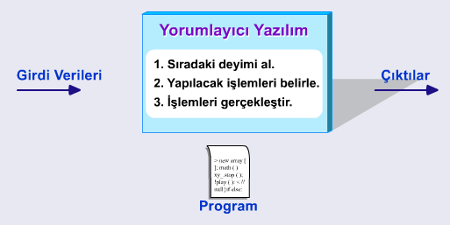
Yorumlayıcılar
Program
Veri
Yorumlayıcı
Çıktı

Slide 52
Saf Yorumlama (Pure Interpretation)
Çeviri (translation) yoktur
Programların implementasyonu daha kolaydır (çalışma-zamanı hataları (run-time errors) hemen ve kolayca gösterilir)
Daha yavaş yürütme (Derlenmiş programlardan 10 ile 100 kat daha yavaştır)
Yüksek-düzeyli (high-level) dillerde gittikçe daha nadir kullanılmaktadır
Bazı Web yazı dillerde (Web scripting languages) kullanımı önem kazanır (örn., JavaScript)

Slide 53
Saf Yorumlama (Pure Interpretation) İşlemi
Kaynak
Program
Veri Girişi
Yorumlayıcı
Çıktı (Sonuçlar)

Slide 54
Hibrit İmplementasyon Sistemleri
Derleyiciler (compilers) ve saf yorumlayıcılar (pure interpreters) arasında bir uzlaşmadır
Bir yüksek-düzeyli dil programı kolayca yorumlanabilecek bir ara (intermediate) dile çevrilir
Saf yorumlamadan daha hızlıdır
Örnekler
Perl programları, yorumlamadan önce hataları tespit etmek için kısmen derlenir
Java’nın ilk implementasyonları hibritti; ara form, yani bayt kodu (byte code), bir bayt kodu yorumlayıcısı (byte code interpreter) ve bir çalışma-zamanı(run-time) sistemi olan herhangi bir makineye (Java Sanal Makinesi - Java Virtual Machine) taşınabilirlik sağlar (bu makinede çalışır)

Slide 55
Hibrit İmplementasyon İşlemi
Kaynak
Program
Veri Girişi
Yorumlayıcı
Sözcük Birimleri
Ayrıştırma Ağaçları
Orta Seviye Kod
Sözlük
Analizörü
Sözdizim
Analizörü
Orta Seviye
Kod Üreticisi
Sonuçlar

Slide 56
Derleyici Örnek

Slide 57
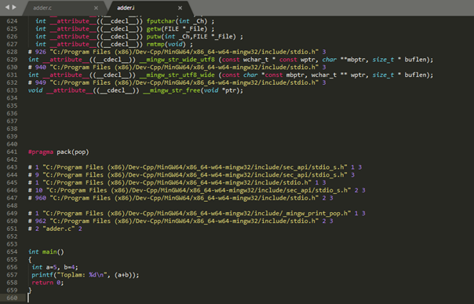

Slide 58
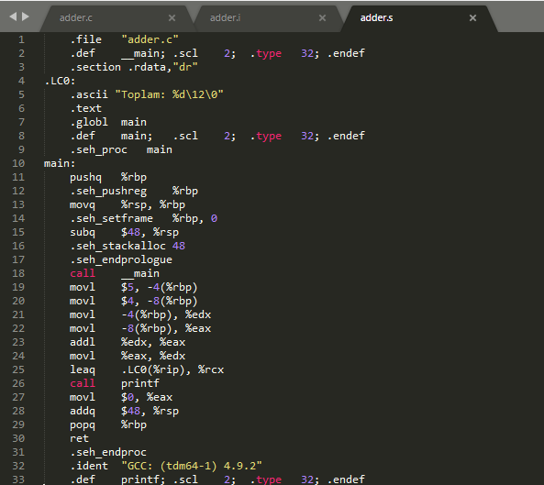

Slide 59
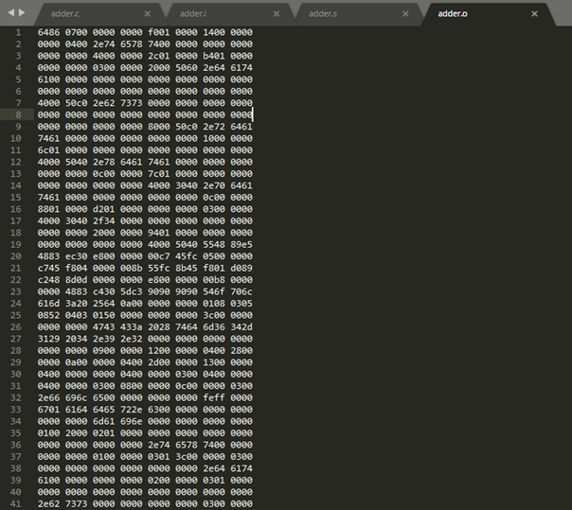

Slide 60
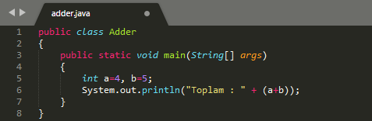

Slide 61
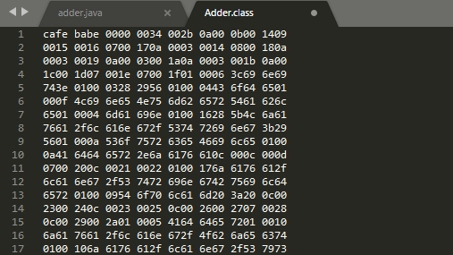

Slide 62
Dil Çevrim Yöntemlerinin Karşılaştırılması
Yorumlama ve derleme yöntemleri, bir programlama dilinin makine diline çevrilmesi sürecinde, çeşitli kriterler açısından üstünlükler veya zayıflıklar içerirler.
İlerleyen sayfalarda iki yöntem, çevrim sürecinde bilgisayar kaynaklarının etkin kullanımı ve kullanıcıya hata bildirme yöntemleri açısından karşılaştırılmıştır.

Slide 63
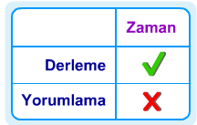
Zaman Etkinliği Açısından
Yorumlama yaklaşımı ile dil çevriminde bir deyimin çalıştırılması için gerekli makine diline çevrim süreci, deyimin her çalıştırılmasında aynen yinelenmelidir.
Diğer taraftan derleme yaklaşımında, programdaki her deyim için gerekli makine kodu, deyim kaç kez çalıştırılırsa çalıştırılsın, sadece bir defa oluşturulur. Yani bir programın makine koduna çevrimi tamamlandıktan sonra oluşan makine kodu, program kaç kez çalıştırılırsa çalıştırılsın, program değiştirilmediği sürece aynen kullanılabilir. Bu nedenle derleme yöntemi, yorumlamaya göre zamandan kazanç sağlar.

Slide 64
Bellek Kullanma Etkinliği Açısından
Derleme yaklaşımı ile dil çevriminde her yüksek düzeyli dil deyimi, onlarca makine dili komutuna dönüşebilirken, yorumlamada yüksek düzeyli dil deyimleri, orijinal şekillerinde kalırlar ve onların çalıştırılması için gerekli komutlar da yorumlayıcının altprogramları olarak bulunur.
Dolayısıyla yorumlama, derleme yaklaşımına göre daha az bellek kullanabilir. Öte yandan, çalışma sırasında yorumlayıcının tüm altprogramları bellekte tutuluyorsa, dilin sadece az sayıda deyimini kullanan programlar için yorumlayıcı bellek israfına neden olabilir.

Slide 65
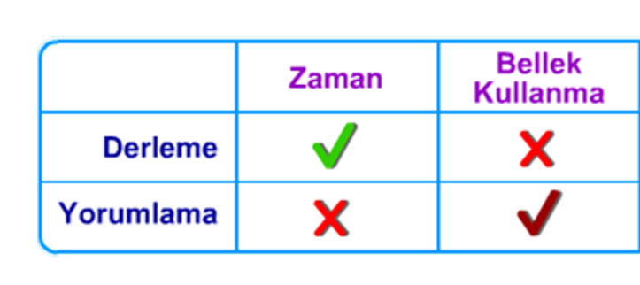
Bellek Kullanma Etkinliği Açısından

Slide 66
Hata Bildirme Yöntemleri Açısından
Derleyiciler ve yorumlayıcılar, çalışma sırasındaki hataların kullanıcıya bildirilmesi açısından farklılık gösterirler.
Yorumlayıcılar her komutu birer birer ele aldıkları için, hataların kullanıcılara bildirilmesi doğrudan gerçekleşir.
Derleme yönteminde ise hatalar, tüm program deyimlerinin makine koduna çevrilmesi bittikten sonra toplu olarak bildirildiği için, hata kaynağı deyimlerin belirlenmesi, yorumlama yöntemine göre güçtür.

Slide 67
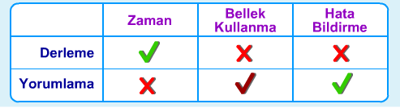
Hata Bildirme Yöntemleri Açısından

